Slide 1
Malarstwo
Opracowała: Agata Dachowska

Slide 2
Malarstwo to dziedzina sztuk plastycznych, w której efektem pracy artysty jest obraz.

Slide 3
Głównymi środkami wyrazu są barwa i kształt. Do pozostałych środków zaliczamy światłocień, fakturę, perspektywę.
Narzędzia malarskie:
farby,
pastele olejne.

Slide 4
Techniki malarskie:
tempera,
akwarela,
pastel,
gwasz,
olej,
akryl,
pokrewne techniki – mozaika, witraż, kolaż.

Slide 5
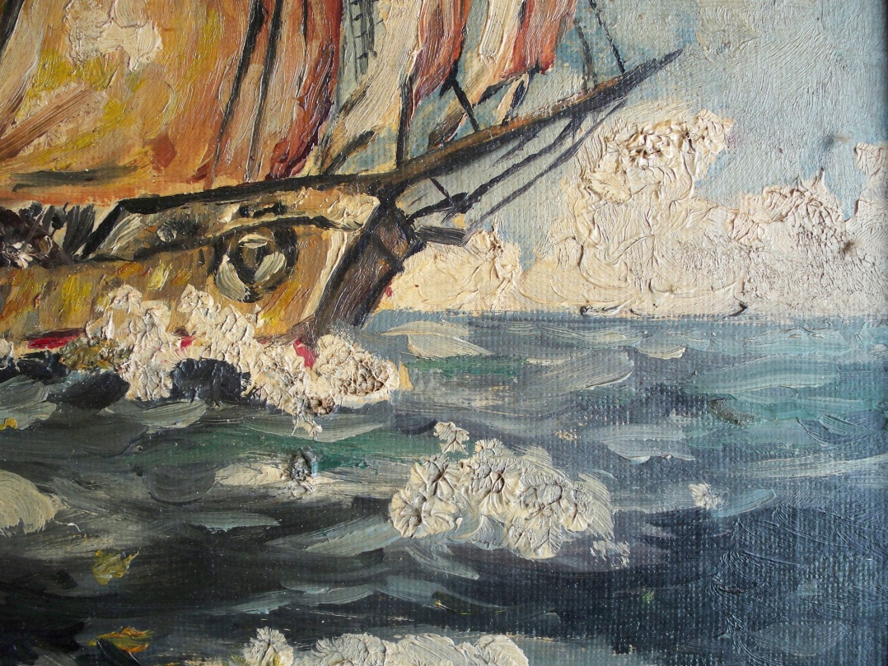
Impasty – wyraźne ślady narzędzi malarskich na obrazie (farby olejne, akrylowe).
https://pl.wikipedia.org/wiki/Impast

Slide 6
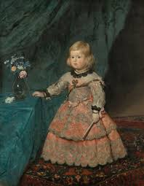
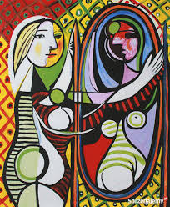
Charakter obrazów:
Abstrakcyjny – wyobrażone formy, mające źródło w przeżyciach i emocjach artystów.
Realistyczny – wierne odtworzenie rzeczywistości.
https://czasnawnetrze.pl/pasje/sztuka/16887-diego-velzquez-zycie-i-tworczosc-malarza-obrazy
https://sprzedajemy.pl/obraz-olejny-dziewczyna-przed-lustrem-pablo-picasso-warszawa-2-7897fb-nr57674756

Slide 7
Rodzaje malarstwa ze względu na podłoże malarskie:
malarstwo ścienne, w tym freski,
miniatura książkowa,
malarstwo tablicowe,
malarstwo sztalugowe.

Slide 8
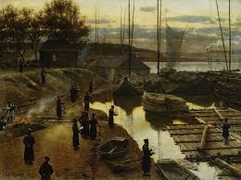
Tematyka malarska:
Malarstwo rodzajowe – ukazywanie scen z życia codziennego.
Aleksander Gierymski „Święto Trąbek” 1884 r.
https://culture.pl/pl/dzielo/aleksander-gierymski-swieto-trabek

Slide 9
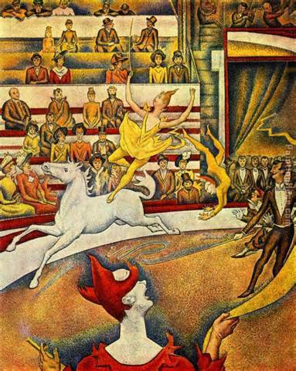
Georges Seurat
„Cyrk” XIX w.
https://brainly.pl/zadanie/10146467

Slide 10
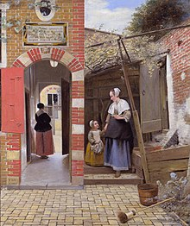
Pieter de Hooch
„Podwórze domu w Delft” XVII w.
https://pl.wikipedia.org/wiki/Pieter_de_Hooch

Slide 11
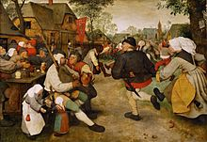
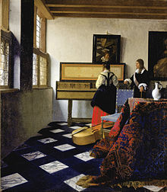
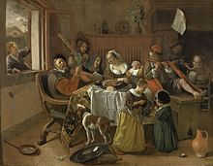
Ćwiczenie: Spróbuj dopasować tytuły dzieł do przedstawionych reprodukcji.
A
Jan Vermeer van Delft, Lekcja muzyki, 1662
Jan Steen, Wesoła rodzina
Pieter Bruegel Starszy, Zabawa ludowa, ok. 1568
C
B

